Slide 1

Duoc UC
PROYECTO BIG CURVAS
Sistema de ventas y control de inventario
Presentación de avance intermedio Capstone

Slide 2
PROYECTO BIG CURVAS
Duoc UC
ESCUELA DE
INFORMÁTICA Y
TELECOMUNICACIONES
Integrantes del proyecto
ROLES PRINCIPALES DEFINIDOS PARA ORGANIZAR EL TRABAJO COLABORATIVO
1
2
3
Matías
Misael
Cristopher
Líder / Coordinador
Coordinación general, documentación y seguimiento del proyecto.
Análisis y diseño
Apoyo en levantamiento, diseño funcional y estructura de la solución.
Desarrollo, integración y pruebas
Implementación técnica, integración de módulos y pruebas.
Los roles son principales y no excluyentes; el trabajo se realiza de forma colaborativa.
2

Slide 3
PROYECTO BIG CURVAS
Duoc UC
ESCUELA DE
INFORMÁTICA Y
TELECOMUNICACIONES
Descripción del proyecto
PROBLEMA Y PROPUESTA DE SOLUCIÓN
Problema o dolor
Propuesta de solución
Big Curvas gestiona actualmente sus ventas e inventario de forma principalmente manual, lo que dificulta mantener un control actualizado del stock entre la tienda física y el canal online. Esto ha generado diferencias de inventario, sobreventas y dificultades para tomar decisiones de reposición.
Desarrollar un sistema de ventas con control de inventario que permita registrar las ventas, actualizar automáticamente el stock y visualizar información relevante mediante un dashboard para apoyar la gestión del negocio.
Coherencia entre problema, objetivos y solución implementada
La solución busca pasar de registros manuales a un flujo digital controlado y medible.
3

Slide 4
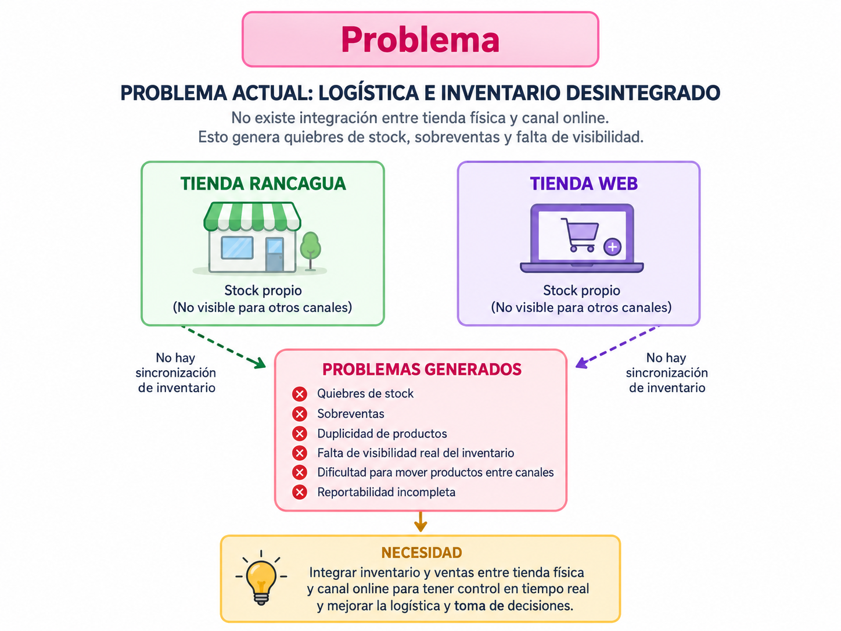
PROYECTO BIG CURVAS
Duoc UC
ESCUELA DE
INFORMÁTICA Y
TELECOMUNICACIONES
Situación actual de Big Curvas
LOGÍSTICA E INVENTARIO DESINTEGRADO
4

Slide 5
PROYECTO BIG CURVAS
Duoc UC
ESCUELA DE
INFORMÁTICA Y
TELECOMUNICACIONES
Objetivos del proyecto
OBJETIVO GENERAL Y OBJETIVOS ESPECÍFICOS
Objetivo general
Desarrollar un sistema de ventas y control de inventario para Big Curvas que permita mejorar la gestión del stock y facilitar el seguimiento de las ventas del negocio.
01
Digitalizar el registro y control del inventario.
02
Implementar un registro de ventas con descuento automático de stock.
03
Incorporar un dashboard con información de ventas, stock y rotación de productos.
04
Definir perfiles de usuario para administración y registro de ventas.
5

Slide 6
PROYECTO BIG CURVAS
Duoc UC
ESCUELA DE
INFORMÁTICA Y
TELECOMUNICACIONES
Alcances y limitaciones del proyecto
Incluye
Por definir / fuera del alcance actual
• Gestión de productos, categorías y variantes
• Stock por sucursal: Rancagua y Bodega
• Registro de ventas con descuento automático
• Gestión de clientes
• Dashboard conectado a PostgreSQL
• Administración de stock y stock mínimo
•Integración automática con el canal online aún en evaluación técnica
• Sistema enfocado inicialmente en la operación actual de Big Curvas
• No se contempla reemplazar completamente la plataforma e-commerce existente
6

Slide 7
PROYECTO BIG CURVAS
Duoc UC
ESCUELA DE
INFORMÁTICA Y
TELECOMUNICACIONES
Metodología de trabajo
ENFOQUE ÁGIL, ITERATIVO E INCREMENTAL
El trabajo se organiza en ciclos cortos, con validaciones directas con la empresa y ajustes según feedback.
1
Requerimientos
2
Diseño
3
Validación
4
Desarrollo
5
Mejora
Levantamiento de requerimientos
Mockups y definición funcional
Revisión con la empresa
Implementación incremental
Ajustes según feedback
Estado del ciclo
Ya se realizó el levantamiento de requerimientos, el diseño de mockups y una segunda validación con Belén. Actualmente el proyecto se encuentra en desarrollo intermedio.
7

Slide 8
PROYECTO BIG CURVAS
Duoc UC
ESCUELA DE
INFORMÁTICA Y
TELECOMUNICACIONES
Cronograma y estado actual
ESTADO ACTUAL DEL PROYECTO: DESARROLLO INTERMEDIO
1
Requerimientos
2
Mockups
3
Validación
4
Tecnologías
5
Desarrollo
6
Pruebas
COMPLETADO
COMPLETADO
COMPLETADO
COMPLETADO
EN CURSO
PRÓXIMO
Completado
En desarrollo / mejora
Pendiente / siguiente etapa
• Backend Node/Express y PostgreSQL
• Productos, categorías y variantes
• Inventario Rancagua/Bodega
• Ventas con descuento automático
• Dashboard conectado y GitHub documentado
• Relación cliente–venta
• Historial de ventas
• Ventas con múltiples productos
• Dashboard, filtros y reportes
• Login real y roles
• Exportación PDF/Excel
• Integración WooCommerce
• Pruebas finales
• Validación con Belén
Estado actual: módulos principales operativos y etapa de mejora funcional
8

Slide 9
PROYECTO BIG CURVAS
Duoc UC
ESCUELA DE
INFORMÁTICA Y
TELECOMUNICACIONES
Arquitectura del software
ARQUITECTURA WEB PARA SEPARAR INTERFAZ, LÓGICA Y DATOS
Usuarios
Frontend
Backend / API
Base de datos
Belén / Vendedora
HTML5 · CSS3
JavaScript
Node.js
Express.js
PostgreSQL
Dashboard
Canal online
Chart.js para visualizar indicadores de ventas, stock y rotación.
Integración futura mediante API, sujeta a compatibilidad técnica.
La separación por capas facilita el mantenimiento, las pruebas y posibles mejoras futuras.
9

Slide 10
PROYECTO BIG CURVAS
Duoc UC
ESCUELA DE
INFORMÁTICA Y
TELECOMUNICACIONES
Modelo de datos — En desarrollo
ESTRUCTURA AJUSTADA CON INFORMACIÓN REAL DE BIG CURVAS
Usuario
Cliente
Categoría
Producto
Variante
Sucursal
Inventario
Venta
Datos de producto
Datos de inventario / cliente
• Categoría
• Nombre/modelo
• Talla y color
• Precio
• Estado activo/inactivo
• Stock por Rancagua/Bodega
• Stock mínimo opcional
• Cliente: nombre, RUT, correo
• Teléfono, dirección y comuna
Modelo implementado en PostgreSQL y en ajuste para historial de ventas, cliente asociado y ventas con múltiples productos.
10

Slide 11
PROYECTO BIG CURVAS
Duoc UC
ESCUELA DE
INFORMÁTICA Y
TELECOMUNICACIONES
Tecnologías utilizadas
STACK DEFINIDO COMO BASE PARA EL PROTOTIPO Y EL DESARROLLO COMPLETO
F
B
D
G
H
Frontend
Backend
Base de datos
Dashboard
Herramientas
HTML5
CSS3
JavaScript
Node.js
Express.js
PostgreSQL
Chart.js
GitHub
Postman
Criterio de selección
Tecnologías orientadas a una solución web simple, mantenible y adecuada para la gestión de ventas e inventario.
11

Slide 12
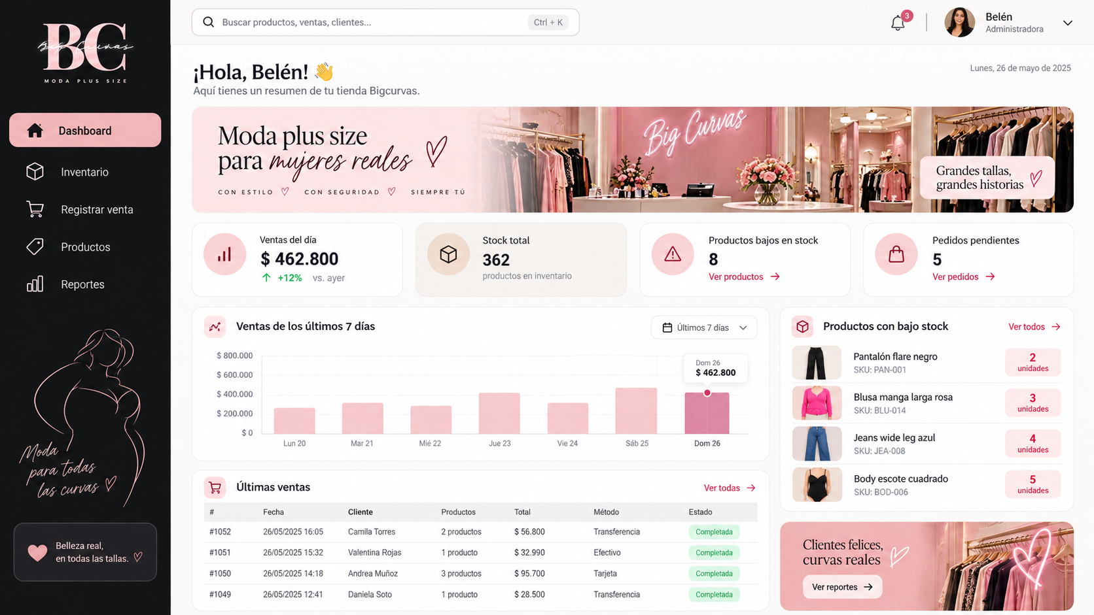
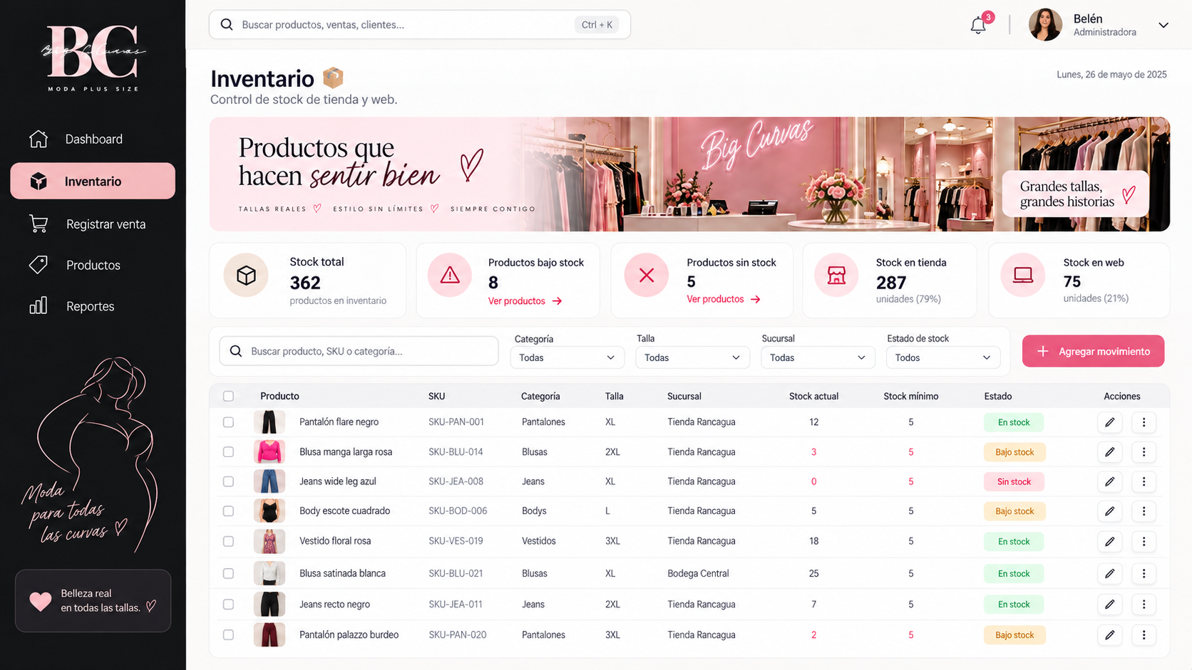
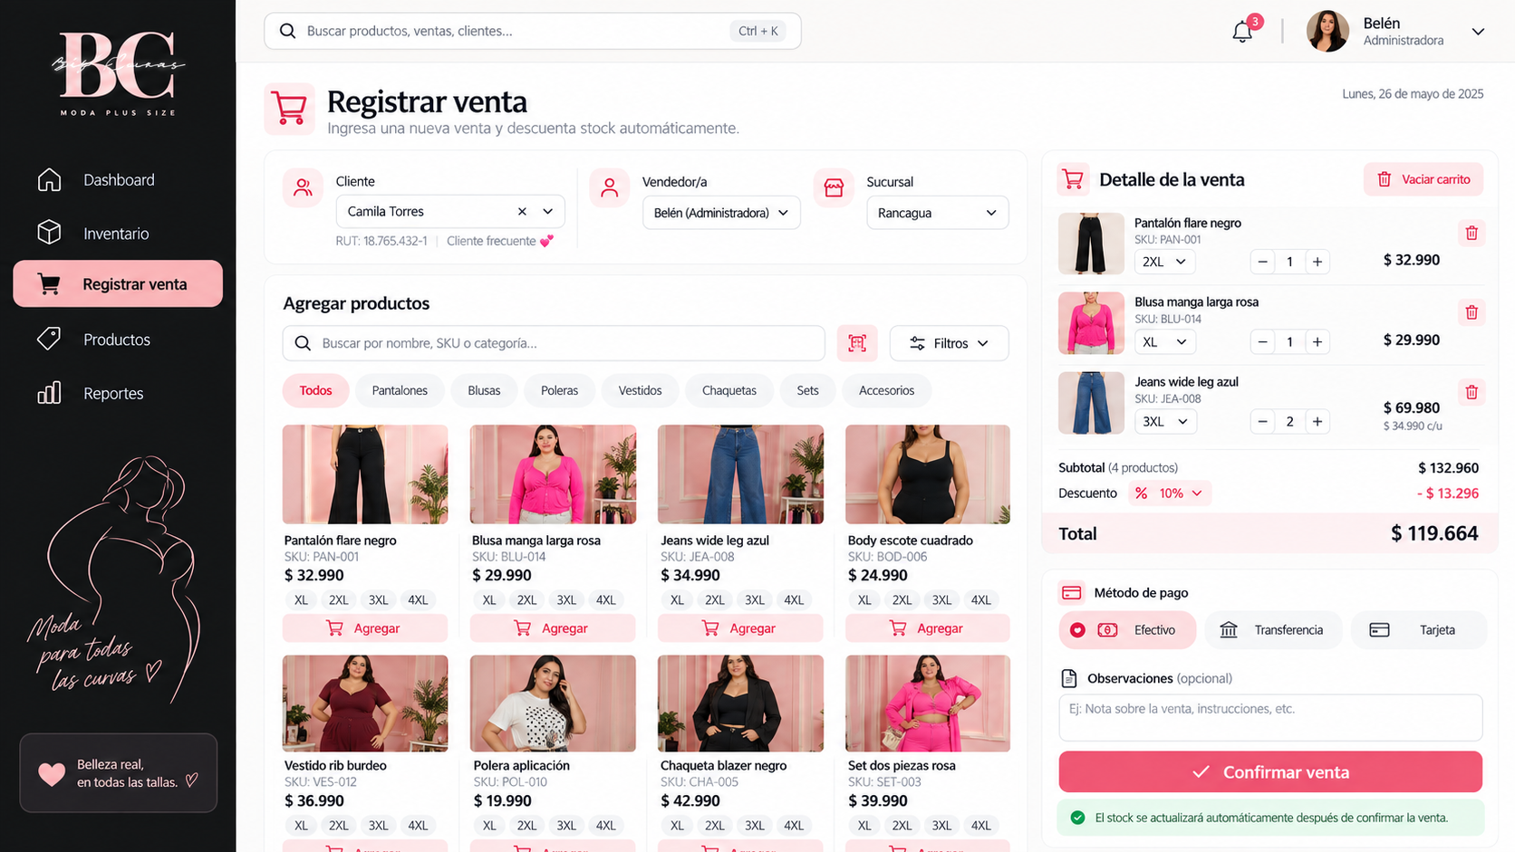
PROYECTO BIG CURVAS
Duoc UC
ESCUELA DE
INFORMÁTICA Y
TELECOMUNICACIONES
Mockups validados
BASE VISUAL DEL SISTEMA ANTES DE PASAR A DESARROLLO FUNCIONAL
Dashboard
Inventario
Registrar venta
Los mockups fueron presentados a Belén y validados como claros y acordes a las necesidades actuales de Big Curvas.
12

Slide 13
PROYECTO BIG CURVAS
Duoc UC
ESCUELA DE
INFORMÁTICA Y
TELECOMUNICACIONES
Nivel de madurez del proyecto
ESTADO REAL DE LA SOLUCIÓN A LA FECHA
Implementado y operativo
En desarrollo / mejora
Pendiente
• Login visual básico
• Dashboard con datos reales
• Productos, categorías y variantes
• Inventario Rancagua/Bodega
• Ventas con descuento de stock
• Clientes y GitHub/README
• Relación cliente–venta
• Historial de ventas
• Venta con múltiples productos
• Más indicadores y gráficos
• Filtros y diseño visual
• Login real con roles
• Reportes PDF/Excel
• Integración WooCommerce
• Pruebas y validación final
• Demo final estable
14

Slide 14
PROYECTO BIG CURVAS
Duoc UC
ESCUELA DE
INFORMÁTICA Y
TELECOMUNICACIONES
Propuesta de valor
VALOR QUE ENTREGA LA SOLUCIÓN A BIG CURVAS
1
Menos sobreventas
Descuento automático del stock al registrar ventas.
2
Control por sucursal
Stock visible para Rancagua y Bodega.
3
Mejor reposición
Stock mínimo y datos para decidir compras.
4
Gestión de clientes
Clientes activos/inactivos centralizados.
5
Gestión escalable
Base para reportes, roles e integración WooCommerce.
La solución no solo digitaliza el proceso: entrega información útil para controlar ventas, stock y reposición.
15

Slide 15
PROYECTO BIG CURVAS
Duoc UC
ESCUELA DE
INFORMÁTICA Y
TELECOMUNICACIONES
Obstáculos y desafíos actuales
01
02
03
Ventas avanzadas
Seguridad y roles
Integración y reportes
Conectar clientes con ventas, registrar historial y permitir múltiples productos por venta.
Implementar login real y permisos diferenciados para administradora y vendedora.
Evaluar WooCommerce y completar reportes, filtros y exportaciones del sistema.
Estos desafíos se abordan priorizando el núcleo funcional, validaciones con la empresa y mejoras incrementales.
16

Slide 16
PROYECTO BIG CURVAS
Duoc UC
ESCUELA DE
INFORMÁTICA Y
TELECOMUNICACIONES
Próximos pasos
1
Conectar clientes con ventas
2
Ventas múltiples + historial
3
Mejorar dashboard y gráficos
4
Reportes y exportación PDF/Excel
5
Login real y roles
6
Filtros, buscadores y diseño visual
7
WooCommerce, pruebas y validación final
Siguiente foco: completar mejoras críticas y preparar una demostración estable para la presentación final.
17

Slide 17
PROYECTO BIG CURVAS
Duoc UC
ESCUELA DE
INFORMÁTICA Y
TELECOMUNICACIONES
Muchas gracias
Proyecto Big Curvas · Capstone
18

